Slide 1
Дроби вокруг нас
Выполнил: ученик 5 «А» класса
Жбанов Иван
Руководитель: Шереметьева Н.В.

Slide 2
Дроби вокруг нас
Цель: Найти практическое применение использования дробей в повседневной жизни.
Задачи:
Изучить материал по темам:
Что такое дроби, их история
Виды дробей
Составить анкету для людей различных профессий, проанкетировать их, проанализировать ответы анкет, сделать вывод: Используются ли дроби в повседневной жизни.
Найти яркие примеры использования дробей в жизни

Slide 3
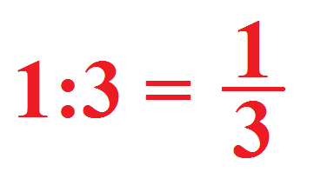
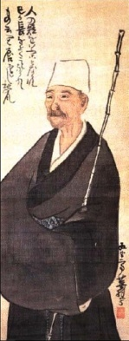
1. Что такое дроби?
Дроби Египта
Дроби Китая
Дроби Вавилона
Половина - «бань»,
треть – «шао бань» («малая половина»),
две трети – «тао бань» («большая половина»).
четвёртая часть – «слабая половина».
1/60, 1/12

Slide 4
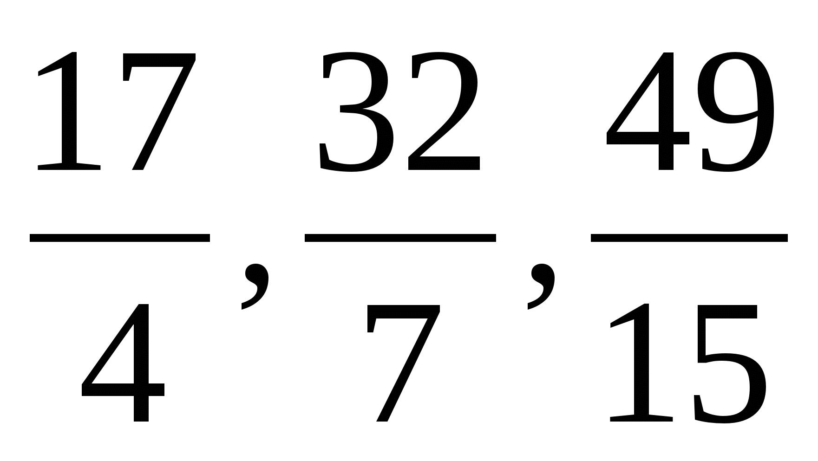
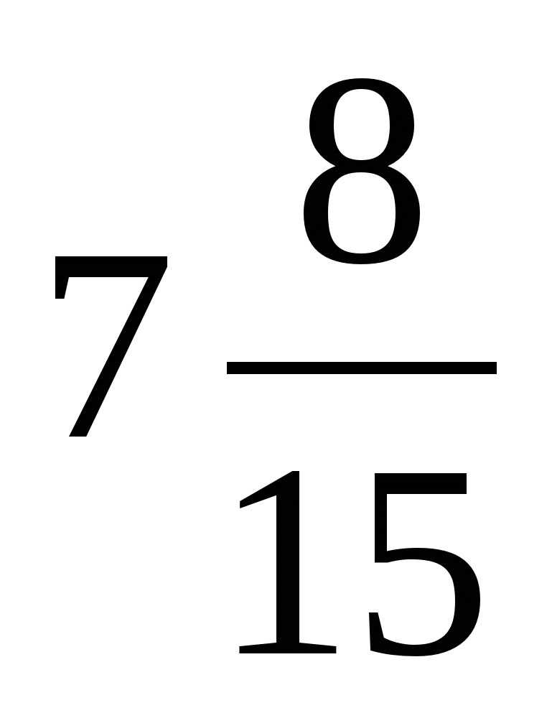
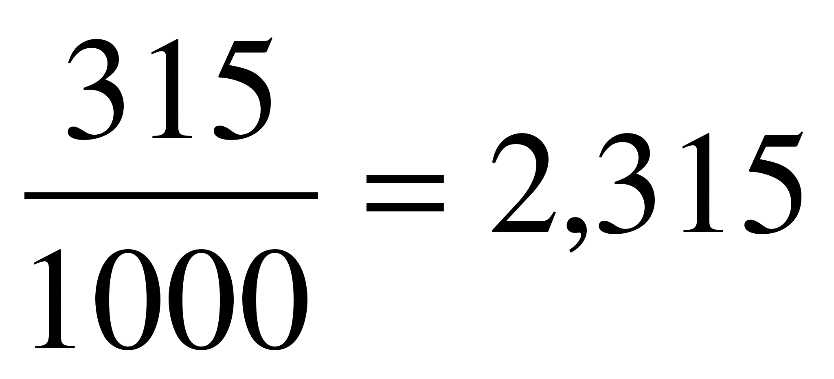
2. Виды дробей.
Обыкновенная дробь или простая
отношения двух чисел .
Делимое m называется числителем дроби,
а делитель n — знаменателем дроби.
Неправильная дробь
называется дробь, у которой числитель больше или равен знаменателю. Всякую неправильную дробь можно представить в виде суммы натурального числа и правильной дроби.
Смешанной дробью
называется дробь, записанная в виде целого числа и правильной дроби и понимается как сумма этого числа и дроби.
Десятичная дробь
это дробь со знаменателем 10^{n}, где n — натуральное число
Один процент – это одна сотая часть какого-то числа.
Понятно, что само число, о котором идёт речь, составляет всегда 100%.

Slide 5
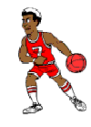
3. Нужно ли знать дроби людям различных профессий?
Анкета
Профессии опрошенных:
Шофёр,
фармацевт,
повар,
стоматолог, электрик,
медсестра,
библиотекарь,
лаборант,
продавец,
нянечка детсада,
экономист,
швея,
спортсмен
и учителя различных предметов
вопрос | ответ
Ваше имя
Ваш пол
Ваша профессия
Нравится (-лась) ли вам математика в школе?
Используете ли вы в повседневной жизни понятие дроби, процентов, частей целого? Если «да», приведите примеры
Используете ли вы в своей работе понятие дроби, процентов, частей целого? Если «да», приведите примеры
Согласны ли вы с высказыванием «Математика – царица наук»?
Большое спасибо за участие в анкетировании!

Slide 6
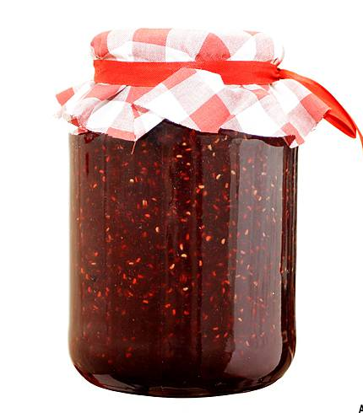
3. Нужно ли знать дроби людям различных профессий?
Примеры из повседневной жизни:
Планирование семейного бюджета (квартплата, покупки, кредит и др.)
Приготовление пищи, консервирование
Ремонт в квартире (покупка материалов с выгодой)
Огородные работы (расчёт размеров и количества грядок, расчёт рассады и семян по разным сортам и с учётом имеющейся площади и др.)
Подсчёт зарплаты и отпускных

Slide 7
3. Нужно ли знать дроби людям различных профессий?
Примеры из прфессиональной сферы:
Анализ контрольных работ, усвоение программы, социальный паспорт класса
Оформление документов (в налоговую инспекцию)
При составлении меню, расчёт количества продуктов
Расчёт бензина, пути и скорости автомобиля
Приготовление микстур, порошков по рецепту, чтение инструкций к лекарствам
При дезинфекции помещения (определённый раствор)

Slide 8
3. Нужно ли знать дроби людям различных профессий?
Результаты анкетирования
Количество опрошенных |  | 24 | 100%
Из них женщин |  | 19 | 79%
Из них мужчин |  | 5 | 21%
Профессия с математикой | связана | 10 | 42%
 | не связанна | 14 | 58%
Нравилась математика в школе? | Да | 17 | 71%
 | Нет | 3 | 13%
 | Да/нет | 4 | 16%
Используете дроби в повседневной жизни? | Да | 24 | 100%
 | нет | 0 | 0%
Нужны ли вам дроби в работе? | Да | 22 | 92%
 | нет | 2 | 8%
Согласны, что «Математика – царица наук»? | Да | 20 | 83%
 | Нет | 1 | 4%
 | Другие науки тоже важны | 3 | 13%

Slide 9
Выводы
Не всем нравится математика
Многие считают её одной из главных наук
Почти все люди различных профессий, не связанных на прямую с математикой, используют действия с дробями при работе
В повседневной жизни без знания дробей, умения работать с ними не обходится ни один человек!

Slide 10
Учите лучше математику!

Slide 11
3. Нужно ли знать дроби людям различных профессий?
Примеры из анкет:
профессия | Примеры использования дробей, частей от числа, процентов
Электрик | Определение нужного метража провода при электропроводки.
Фармацевт | при изготовлении микстур, порошков по рецепту.
Повар | Расчёт количества продуктов для заказа в школу, садик, исходя из количества детей , массы данного продукта в данном блюде.
Медсестра | При заболевании более 50 % учащихся, школу, класс закрывают на карантин.
Продавец | считаю прибыль от вложенных денежных средств
Шофёр | расчёт вместимости бака и канистр в соответствии с расходом топлива.
Учитель физики | При решении задач на КПД
Учитель географии | при изучении экономической географии много информации, выраженной в процентах: площадь лесов, воды и суши, протяжённость границ, запас пресной и солёной воды, добычи полезных ископаемых и др.
Учитель музыки | нотный стан, запись нот и их чтение тоже связаны с дробями.
Учитель биологии | Для решения задач по генетике в 10 и 11 классах изучения биологии
Учитель Истории | При развитии социума всегда были деньги. Они менялись, но дробные части были всегда. Например: в старину на Руси использовались монеты меньше 1 копейки: грош – ½ коп., полушка ¼ коп.
Учитель литературы и русского языка | при написании сочинения вступление и заключение не должно превышать более 1/3 всего содержания.

